Slide 1

Коучинг в образовании: CoachingInEducation.ru
Модель современного урока с позиции коуч - подхода
Разработала:
Виткина И.В., учитель географии, высшая категория
МБОУ СОШ № 5
Г. Красный Сулин Ростовской области
Международный Эриксоновский Университет коучинга
www.erickson.ru
Коучинг в образовании CoachingInEducation.ru

Slide 2
Коучинг в образовании: CoachingInEducation.ru
В соответствии с кардинальным изменением целей образования активно разрабатываются и внедряются в школьную практику инновационные модели образования. ФГОСы существенно меняют содержание и образовательные технологии, переводя их на интерактивную и деятельностную основу. Обновление образовательного процесса происходит на основе инновационных технологий личностно-ориентированного и персонифицированного обучения: позиционно-ситуативного, проблемно-исследовательского, разноуровневого и разновариантного, модульного, проектного, информационно-коммуникационного и др.
Коучинг – инновационная технология поддержки в обучении и индивидуально- личностном развитии учащихся
Поэтому главная задача коуч-подхода состоит в том, чтобы помочь ребенку понять себя, разобраться в своих проблемах и мобилизовать свои внутренние силы и возможности для их решения и саморазвития.
Коучинг в образовании: CoachingInEducation.ru

Slide 3
Коучинг в образовании: CoachingInEducation.ru
Фундамент коучинга в школе составляют следующие основные принципы:
Ученик изначально является творческой, целостной личностью и обладает соответствующими ресурсами.
Постановка задачи исходит от ученика
Отношения между учителем - коучем и учеником представляют собой целенаправленный союз.
Учитель - коуч:
старается понять текущую ситуацию, задает вопросы и активно слушает;
старается понять, что мешает ученику в достижении цели, и помочь ему в осознании и исследовании препятствий;
задает вопросы и использует другие методы, провоцирующие ученика к поиску решений;
помогает в анализе возможностей.
Ученик:
исследует ситуацию и своё отношение к ней;
исследует свои внутренние и внешние препятствия;
исследует возможности для преодоления препятствий;
анализирует возможности, выбирает конкретный вариант и составляет план действий.
Коучинг в образовании: CoachingInEducation.ru

Slide 4
Коучинг в образовании: CoachingInEducation.ru
Планируемые УУД
формируется внутренняя позиция;
мотивация;
нравственно-этическая оценка;
Личностные
Регулятивные
волевая саморегуляция;
постановка и решение проблем;
установление причинно-следственных связей.
построение логической цепи рассуждений.
Познавательные
планирование учебного сотрудничества с учителем и сверстникам;
постановка вопросов;
умение с достаточной полнотой и точностью выражать свои мысли.
Коммуникативные
Notes:
Качество усвоения знаний определяется многообразием и характером видов универсальных действий.
В качестве основных видов универсальных учебных действий разработчики стандарта выделяют личностные, регулятивные, познавательные и коммуникативные УУД.
Овладение ими происходит в контексте разных учебных предметов. Каждый учебный предмет раскрывает свои собственные, специфические возможности для формирования УУД, определяемые, в первую очередь, функцией учебного предмета и его предметным содержанием.

Slide 5
Интерактивное обучение на основе коучингового подхода:
Ученик | Классный коллектив
-развитие личностной рефлексии; -осознание включенности в общую работу; -становление активности субъектной позиции в учебной деятельности; -развитие навыков общения; -принятия нравственности норм и правил совместной деятельности; -повышение познавательной активности. | -формирование класса как групповой общности; -повышение познавательного интереса; -развитие навыков анализа и самоанализа в процессе групповой рефлексии.
- нестандартное отношение к
организации образовательного процесса;
- формирование мотивационной готовности к межличностному взаимодействию не только в учебных ,но и иных ситуациях.
Учитель

Slide 6
Коучинг в образовании: CoachingInEducation.ru
Методы и техники коуч-подхода, применяемые на уроках
Беседа посредством открытых и «сильных» вопросов.
Лестница вопросов по логическим уровням и лестница (пирамида, спираль) достижений.
Тоны голоса.
Партнерское сотрудничество.
Колесо жизненного баланса.
Шкалирование.
Линии времени.
Метод планирования Гантта.
Стратегия творчества У.Диснея.
Мозговой штурм WORLD CAFE
Коучинг
не работает с прошлым!
Коучинг-
это технология
для построения своего будущего.
Коучинг в образовании: CoachingInEducation.ru

Slide 7
Коучинг в образовании: CoachingInEducation.ru
I
ВДОХНОВЕНИЕ
III
ТЕЛО УРОКА
IV
Д/З
V РЕФЛЕКСИЯ
II
ЦЕЛИ УРОКА
ПРАКТИЧЕСКАЯ РАБОТА В ГРУППАХ,
ИССЛЕДОВАНИЯ, «МИРОВОЕ КАФЕ»,
ПЕРВИЧНЫЙ КОНТРОЛЬ ПО
ШКАЛЕ ЯСНОСТИ
РАЗНОУРОВНЕВОЕ ДОМАШНЕЕ ЗАДАНИЕ, «КИТАЙСКОЕ МЕНЮ»
ВОЗВРАТ К ЦЕЛЯМ УРОКА И ШКАЛЕ ЯСНОСТИ. ЦЕННОСТЬ УРОКА ДЛЯ КАЖДОГО
VI БЛАГОДАРНОСТЬ
ПРИТЧА, АФОРИЗМ, ЭПИГРАФ, ЗАГАДКА И Т.Д, 4 ВОПРОСА ПЛАНИРОВАНИЯ
СОЗДАНИЕ ПРОБЛЕМНОЙ СИТУАЦИИ, ШКАЛА ЯСНОСТИ

Slide 8
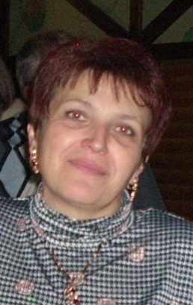
Коучинг в образовании: CoachingInEducation.ru
Урок географии
«Форма и размеры Земли»,
как модель современного урока с использованием различных техник коуч – технологии
Разработала:
Виткина И.В,
учитель географии
высшая категория
МБОУ СОШ № 5,
г.Красный Сулин
Ростовская область
Международный Эриксоновский Университет коучинга
www.erickson.ru
Коучинг в образовании CoachingInEducation.ru

Slide 9
Коучинг в образовании: CoachingInEducation.ru
Тип урока: изучение нового материала
Вид урока: проблемный
Форма урока: занятие
Используемые технологии:
проблемная, коуч-технология (техники: колесо развития, шкала развития, лист ожидания, открытые вопросы),
ИКТ-технологии,
игровые методы,
межпредметная интеграция.
Коучинг в образовании: CoachingInEducation.ru

Slide 10
Коучинг в образовании: CoachingInEducation.ru
Планируемые УУД
формируется внутренняя позиция;
мотивация;
нравственно-этическая оценка;
Личностные
Регулятивные
волевая саморегуляция;
постановка и решение проблем;
установление причинно-следственных связей.
построение логической цепи рассуждений.
Познавательные
планирование учебного сотрудничества с учителем и сверстникам;
постановка вопросов;
умение с достаточной полнотой и точностью выражать свои мысли.
Коммуникативные
Notes:
Качество усвоения знаний определяется многообразием и характером видов универсальных действий.
В качестве основных видов универсальных учебных действий разработчики стандарта выделяют личностные, регулятивные, познавательные и коммуникативные УУД.
Овладение ими происходит в контексте разных учебных предметов. Каждый учебный предмет раскрывает свои собственные, специфические возможности для формирования УУД, определяемые, в первую очередь, функцией учебного предмета и его предметным содержанием.

Slide 11
Коучинг в образовании: CoachingInEducation.ru
Цели занятия для учителя:
Актуализация личностного смысла учащихся к изучаемому материалу; развитие умений самостоятельно в комплексе применять полученные знания, умения, навыки, осуществлять их перенос в новые условия; создание условий для развития навыков общения, создать на уроке ситуацию, в которой учащиеся смогут увидеть связь между предметами: историей и географией.
Цели занятия для учащихся
Углубление знания учащихся о форме Земли, знакомство с ее размерами.
Знакомство с глобусом – моделью Земли, с географическими картами.
Развитие умений применять ранее полученные знания в новых условиях.
Активизировать деятельность учащихся на уроке, развивать умение логически мыслить, доказывать свою точку зрения, терпимо относиться к чужому мнению.
Увидеть связь между предметами: историей и географией.
Коучинг в образовании: CoachingInEducation.ru

Slide 12
Коучинг в образовании: CoachingInEducation.ru
1 этап –
Вхождение или погружение в тему, актуализация
прежних знаний и умений
Как называется наша планета?
В какой системе планет она расположена?
Какие еще планеты Солнечной системы вы знаете?
Что общего есть у всех планет Солнечной системы?
Что мы знаем о Земле как о планете?
Как вы думаете, о чем сегодня пойдет речь на уроке?
Формулируем тему урока
УУД – личностные (формируется внутренняя позиция; мотивация)

Slide 13
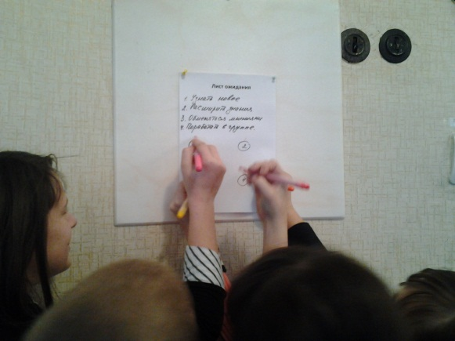
Коучинг в образовании: CoachingInEducation.ru
2 этап
Формирование ожиданий обучающихся
Открытые вопросы
- Почему эта цель важна для тебя?
- Как ты поймешь, что достиг цели?
Шкала развития
«Какого наилучшего результата каждый из вас ожидает от урока? Запишите свои ожидания в рабочих тетрадях. Рядом с записью, на шкале от 1 до 10 отметьте, где вы сейчас находитесь по отношению к идеальному для вас результату».
Лист ожидания
10
1
УУД – личностные (формируется внутренняя позиция; мотивация)

Slide 14
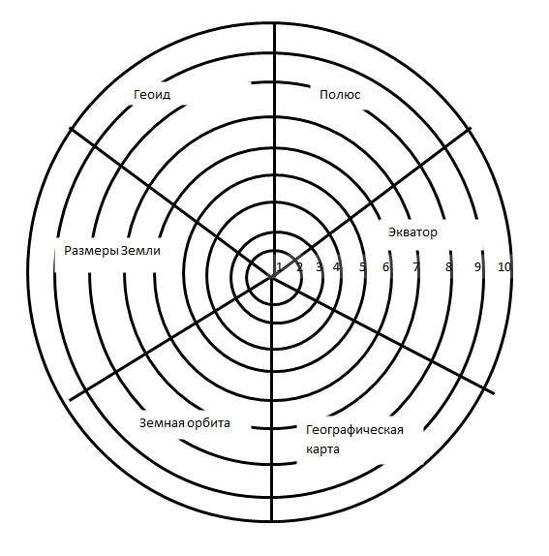
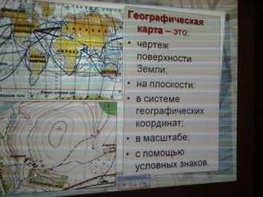
Коучинг в образовании: CoachingInEducation.ru
3 этап-
Проработка содержания темы
Какие понятия вам знакомы?
Знания о каких вам хотелось бы углубить?
Какие понятия для вас оказались новыми?
Что нужно сделать, чтобы узнать о них?
Для чего вам нужны знания о этих понятиях?
Для всех терминов:
1 – слышал этот термин,
Термины: полюс, экватор:
10 – знаю точное определение термина, могу показать на глобусе или карте, выявить взаимозависимость природы и расположения экватора и полюсов
Термин: земная орбита
10 – знаю точное определение термина, могу показать путь земли вокруг Солнца на схемах, выявить взаимосвязь расположения Земли по отношению к Солнцу и времен года
Термин: географическая карта:
10 – знаю точное определение этого термина, могу привести примеры различных видов карт и показать их в атласе, определять их масштаб
Термины: геоид, размеры Земли
10 – знаю точное определение этих терминов, доказательства щарообразности Земли, ученых, работавших над этой проблемой, размеры радиусов Земли.
Определение целей урока
Проблема: Земля – шар?
Форма и размеры Земли
Географические карты
УУД – познавательные (постановка и решение проблем; установление причинно-следственных связей, построение логической цепи рассуждений)
- коммуникативные (планирование учебного сотрудничества с учителем и сверстникам; постановка вопросов;
умение с достаточной полнотой и точностью выражать свои мысли.)
- регулятивные (волевая саморегуляция)

Slide 15
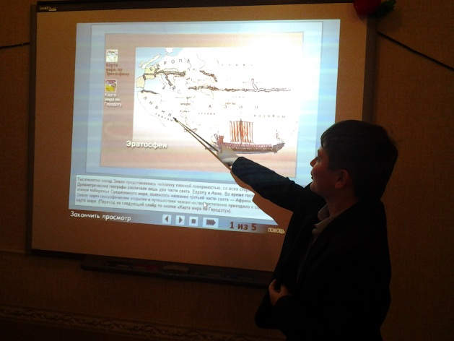
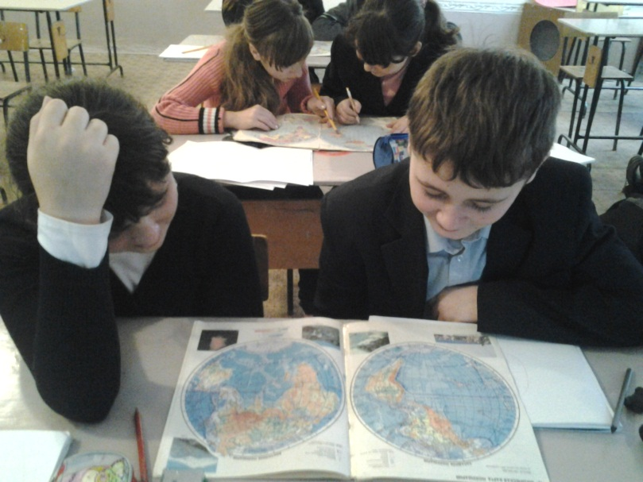
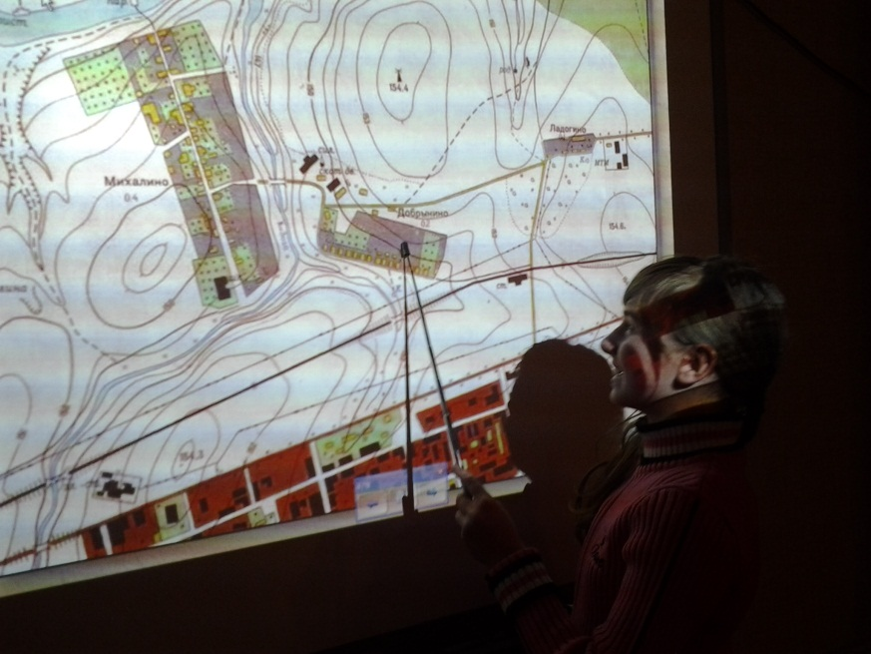
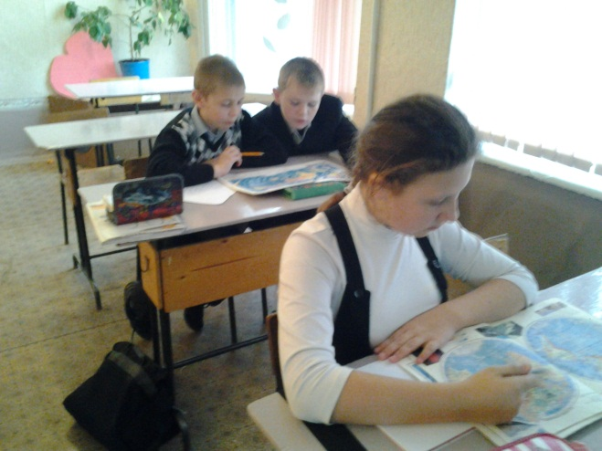
Коучинг в образовании: CoachingInEducation.ru
Работа на уроке

Slide 16
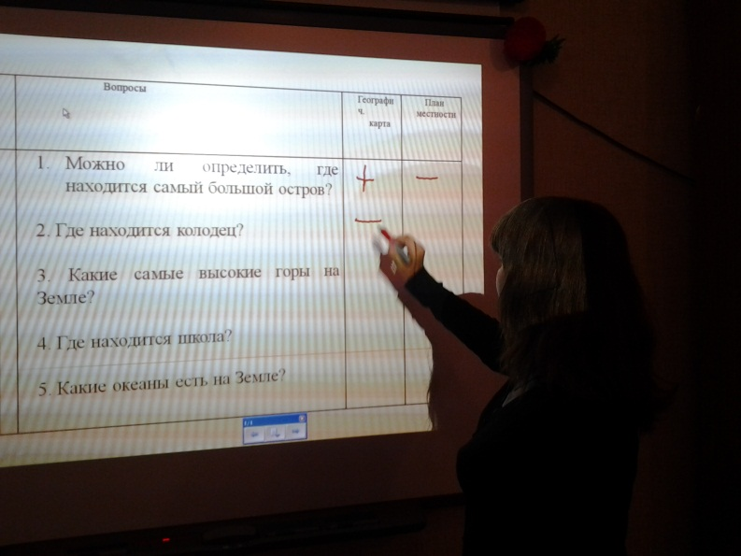
Коучинг в образовании: CoachingInEducation.ru
4 этап-
Закрепление нового материала. Актуализация новых знаний.
Подведение итогов
№ | Вопросы | Географическая карта | План местности
1 2 3 4 5 | Можно ли определить, где находится самый большой остров? Где находится колодец? Какие самые высокие горы на Земле? Где находится школа? Какие океаны есть на Земле? | + - + - + | - + - + -
2 варианта работы.
На «4» или «5» – напишите в тетради 5 отличий географической карты от плана местности.
На «3» - заполнить таблицу
УУД – личностные (формируется внутренняя позиция; мотивация)
- познавательные (установление причинно-следственных связей, построение логической цепи рассуждений)
- коммуникативные (умение с достаточной полнотой и точностью выражать свои мысли.)

Slide 17
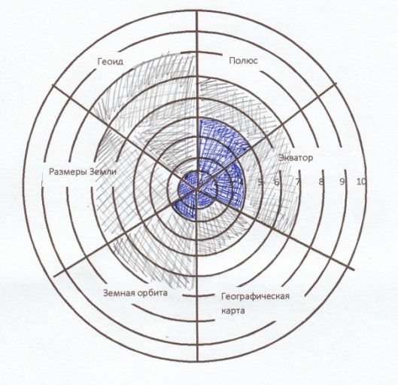
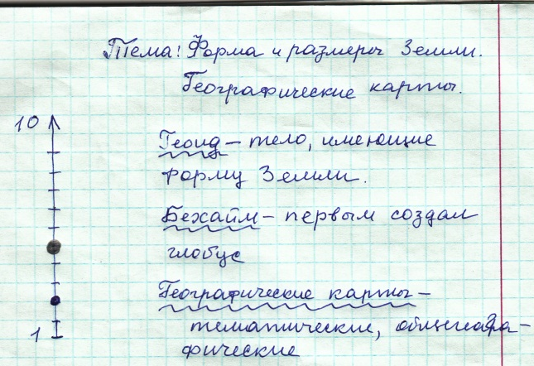

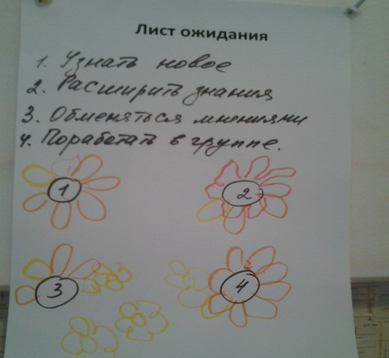
Коучинг в образовании: CoachingInEducation.ru
5 этап –
Подведение итогов. Рефлексия
Проанализируйте ваше колесо развития.
Отметьте, что в нем изменилось.
Кто продвинулся?
Кто узнал о географических понятиях больше?
Что нужно сделать, чтобы продвинуться еще дальше?
Какие самые первые, самые легкие шаги потребовались, чтобы начать двигаться к результату?
- Что помогло тебе продвинуться по шкале?
- Что наиболее ценное было для тебя на уроке?
- Как ты можешь пойти дальше?
- Какие знания, полученные ранее, вам пригодились?
. Все ли ожидания реализовались? Если нет, то что можно сделать для их исполнения?»
Учащиеся предлагают:
- изучить дополнительную литературу
- посмотреть познавательные программы
- найти необходимую информацию в интернете и т.д.

Slide 18

Коучинг в образовании: CoachingInEducation.ru
Ожидаемые результаты
Повышения интереса к предмету;
Эффективности усвоения программного материала предпрофильных курсов;
Внесение разнообразия и эмоциональной окраски в учебную работу;
Снижение утомляемости учащихся;
Развитие внимания и навыков общения.

